Slide 1
Bevezetés a programozásba
Apró Anikó

Slide 2
Tartalom
Alapvető algoritmusok
Keresési tétel
Megszámlálási tétel
Összegzési tétel
Minimum kiválasztás tétele
Rendezés beszúrással
Buborékrendezés
Bináris keresés

Slide 3
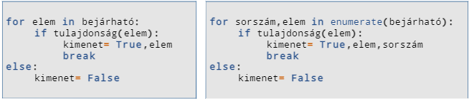
Keresési tétel
Egy iterálható objektumban keresünk egy adott tulajdonságú elemet. Nem szükséges, hogy az objektumindexelhető vagy módosítható legyen. A kimenet hamis lesz, ha az objektum nem tartalmaz a kívánttulajdonságú elemből. Ha tartalmaz, akkor egy többelemű sokaság (tuple) az eredmény, amelynek első eleme azigaz értékű True, a többit pedig a feladat természetének megfelelően választhatjuk, például a második lehet maga a keresett elem, a harmadik pedig annak sorszáma, illetve indexe, ha az objektum indexelhető. Azalgoritmus első változatában nem vagyunk kíváncsiak a sorszámra (indexre), a másodikban igen:
Ha nincs szükségünk magára az elemre, csak arra az információra, hogy van-e ilyen tulajdonságú azobjektumban, akkor elegendő csak a True-False értékeket használnunk kimenetként (döntési tétel). H abizonyosak vagyunk benne, hogy a keresett tulajdonságú elemből legalább egy van az objektumban, akkor elhagyhatjuk az „else” blokkot és a kimenetből a True értéket (kiválasztási tétel).

Slide 4
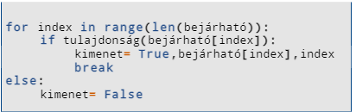
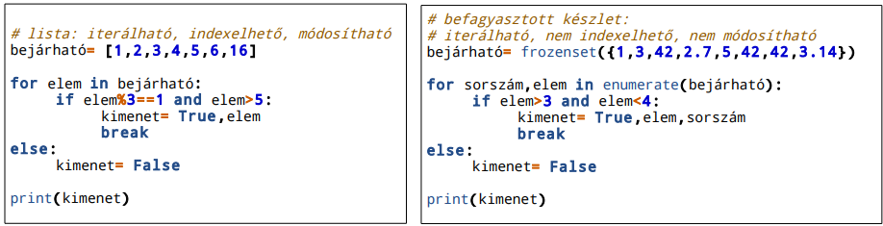
A fenti példa indexeléses változata:
Amennyiben egy elemnek csak az objektumbeli meglétére vagyunk kíváncsiak, akkor a Pythonban elegendő az in operátor használata (for nélkül).

Slide 5
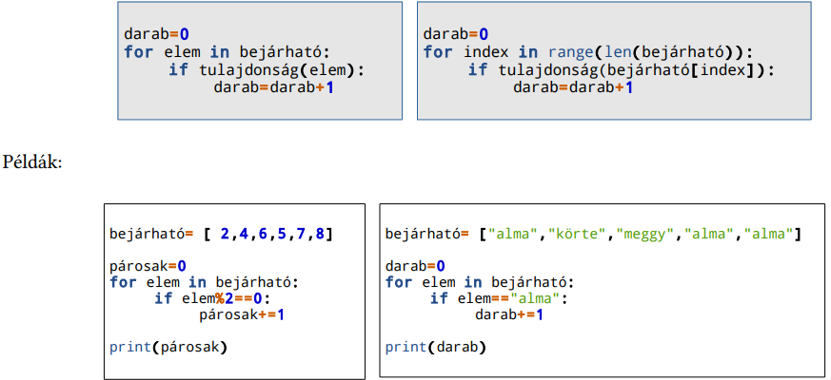
Megszámlálás tétele
A keresési tételnél egy iterálható objektumban kerestünk egy adott tulajdonságú elemet, s ha találtunk ilyent, akkor megálltunk. Most megszámláljuk ezeket, a kimenet a darabszám lesz. Nem szükséges, hogy az objektum indexelhető vagy módosítható legyen, de megadjuk a „hagyományos” indexelős változatát is az algoritmusnak.

Slide 6
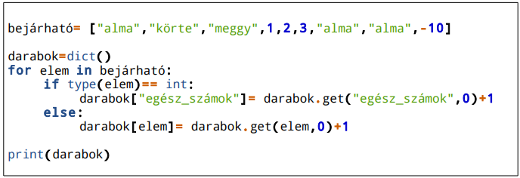
Az ún. asszociatív tömbök segítségével könnyen megtehetjük, hogy egy bejárható objektumban nem csak az egy adott tulajdonsággal bíró elemek számát határozzuk meg, hanem több tulajdonság alapján végzünk számlálást. Nem kell előre megbecsülnünk a változatok számát, azaz nem szükséges előzetesen helyet foglalni a darabszámokat nyilvántartó változóknak. A Pythonban ezt a szótár objektummal kivitelezhetjük:
A get() metódus az első argumentumként megadott kulcshoz tartozó értéket olvassa ki a szótárból, de ha még nincs ilyen kulcs, akkor a második argumentum kerül a kifejezésbe helyettesítő értékként. Listák esetében a count(elem) metódussal egyszerűen megkaphatjuk a megadott elem darabszámát

Slide 7
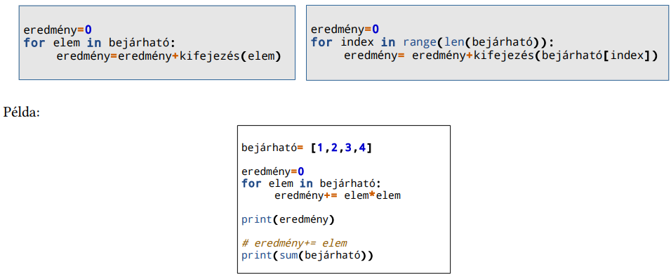
Összegzés tétele
Egy bejárható és csak számokat tartalmazó objektum elemeiből származtatott értékek összegét képezzük. Nem szükséges, hogy az objektum indexelhető vagy módosítható legyen. Megadjuk az indexelős változatot is.
Amikor csupán az elemek összegére vagyunk kíváncsiak, használhatjuk a Python sum() függvényét bármely bejárható objektumon.

Slide 8
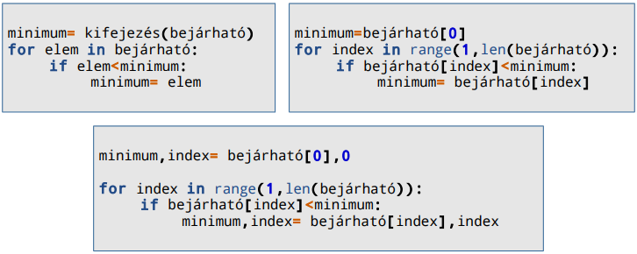
Minumum kiválasztás
Egy bejárható, nem üres objektum elemei közül kiválasztjuk a legkisebbet. Nem szükséges, hogy az elemek számok legyenek, elegendő ha az elemek között értelmezhető a kisebb-nagyobb viszony. Például két karakterlánc közül kisebb az, amelyik az ábécé szerinti sorba rendezésnél előbbre kerül (lexikografikus összehasonlítás)
Megadtuk az algoritmus indexeléses verzióit is, amelyek közül a második nem csak a minimumot, hanem annak indexét is előállítja. Az indexelésnek most megvan az az előnye, hogy a minimum nevű változónak könnyű kezdeti értéket adni.

Slide 9
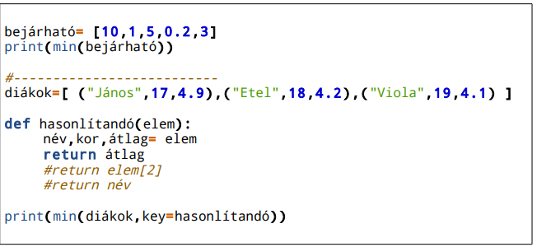
A nem indexelős algoritmus általánosabban van megfogalmazva, de ha az objektum indexelhető, akkor a kifejezés(bejárható) szerkezet lecserélhető az indexeléses változatban szereplő kezdeti értékadásra. Kezdőértékként mindig megadhatunk egy „elég nagy” véges értékű konstanst is, ami biztosan nagyobb lesz a bejárható objektum bármely eleménél. Sok nyelvben eleve rendelkezésre áll olyan konstans vagy objektum, amely a műveletekben úgy viselkedik, mintha végtelen nagy lenne, a Pythonban ezt így állíthatjuk elő: float('inf') (a legkisebbhez pedig a float('-inf') szükséges). A Pythonban a kezdeti értékadást a nem indexelhető esetben egy ún. iterátor objektummal is elvégezhetjük: a minimum=next(iter(bejárható)) kifejezés a felsorolás első elemét állítja be. Ha nincs szükségünk a minimális elem indexére, akkor a Pythonban a standard min() függvény mindent elvégez helyettünk. (Természetesen a min() alkalmazása után, a minimum ismeretében, egy második bejárás során az indexet, sőt az összes minimális értékkel bíró elem indexét is meghatározhatjuk). A függvénynek bemeneti értékként megadhatjuk, ha szükséges, hogy a bejárható objektum elemeihez hogyan kell képezni az összehasonlításhoz szükséges értékeket (kulcsokat). Ezt egy ún. kulcsfüggvény megadásával tehetjük meg, amire a példa:

Slide 10
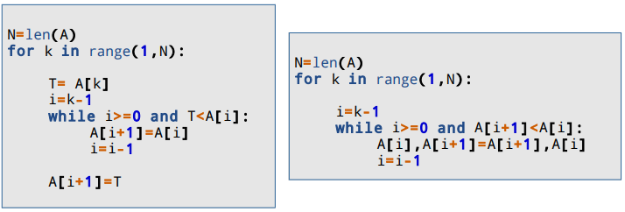
Rendezés beszúrással
Egy módosítható és indexelhető objektum elemeinek a sorrendjét szeretnénk megváltoztatni úgy, hogy a legkisebb elem a 0-s indexű helyre kerüljön, majd azt kövesse a második legkisebb stb. Amint a minimum kiválasztásának tételénél megemlítésre került, itt sem szükséges, hogy az elemek számok legyenek, elegendő ha az elemek között értelmezhető a kisebb-nagyobb viszony. Az alábbi algoritmusokban az objektumot A-val jelöltük:
Az algoritmusban az objektumot két tartományra bontva képzeljük el: az „alsó” tartományban, a 0-s indextől kezdve az elemek „valameddig” már rendezve vannak, a „felső” tartomány még rendezetlen. Ekkor vesszük a „felső” tartomány „legalsó” elemét, aminek az értéke bármilyen nagy vagy kicsi is lehet, és megnézzük, hogy az alsó rendezett tartományba hová szúrhatjuk be, hogy ott a rendezettség fenn is maradjon. A beszúrás helye a már rendezett tartományt két részre bontja: az alsó részt változatlanul hagyjuk, utána beírjuk a beszúrandó elemet, de előtte a felső részt „feltoljuk” egy pozícióval, hogy az a
beszúrandó elem eredeti helyét, ami még a rendezetlen tartományban van, magába foglalja. Így a felső rendezetlen tartomány eggyel kevesebb elemmel fog bírni, és az eljárást ismételve az egész objektum rendezett lesz. A külső (k) ciklus az 1-es indexel kezdődik, mert úgy vesszük, hogy a 0-s indexű elem önmagában már egy rendezett tartományt képez. A beszúrás helye fölötti rendezett rész eltolását nem egyben végezzük, hanem egyesével, mert ezt megtehetjük lépésenként, amikor a beillesztendő elem új helyét keressük, és így nem kell kétszer bejárni ezt a részt. A jobb oldali algoritmusban nem emeljük ki a beszúrandó elemet (például egy T változóba), hanem a lépésenkénti összehasonlítás során megcseréljük a nála nagyobbakkal, azaz az eljárást akár egyfajta cserélő algoritmusnak is nevezhetjük.

Slide 11
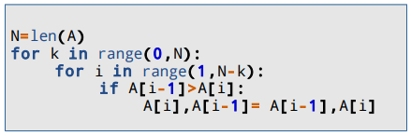
Buborékrendezés
Egy módosítható és indexelhető objektumról van szó. A buborékos rendezés egy nem túl hatékony cserélő algoritmus, de az elve érdekes. Minden lépésben egy elemet a helyére viszünk, az első lépésben a legnagyobb elemet, a másodikban a második legnagyobbat stb. Így a k-adik lépés után az objektum legnagyobb első k eleme már a helyén lesz, és ha N elem van, akkor a külső ciklust N-szer kell végrehajtani. A belső ciklusban mindig a 0-ás elemtől indulunk (technikailag a range az i=1-től kezdődik, de utána A[i-1]-re történik hivatkozás), amelyet összehasonlítunk a következővel, és ha az előbbi a nagyobb, akkor megcseréljük őket, majd ezt folytatjuk az 1-es és a 2-es indexűekkel stb. Így mindig a nagyobb elem száll felfelé, mint egy buborék. Az első lépésben, k=0 és még egyetlen elem sincs a helyén, most „buborékoltatjuk” az elsőt, a második (k=1) lépésben már a legnagyobb elem az objektum legtetején van és az összehasonlításokkal meg lehet előtte állni, a k-adik lépésben pedig csak az első N-k elemmel kell foglalkoznunk.

Slide 12
Feladat
Írjunk egy programot, amely buborékrendezéssel teszi rendezetté egy adott listát!
Lista: [54, 76, 23, 45, 21, 5, 67, 22, 12, 64, 26, 59, 82, 99]

Slide 13
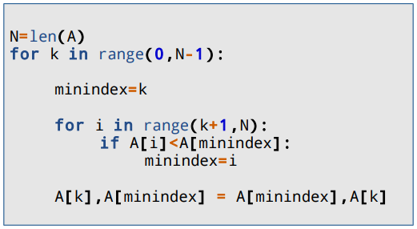
Rendezés minimumkiválasztással
Egy módosítható és indexelhető objektumot fogunk rendezni. Az első lépésben kiválasztjuk a legkisebb elemet és az objektum 0-s indexű pozíciójába írjuk, a második lépésben a második legkisebbet keressük meg és írjuk az 1-es indexű helyre stb. A k-adik lépésben már az első k darab legkisebb elem a helyén van, elegendő a következő legkisebbet a k+1-es és magasabb indexűek között keresni. Figyeljük meg, hogy a belső ciklusban nem végzünk elemcserét, amivel hatékonyabbá válik az eljárás:

Slide 14
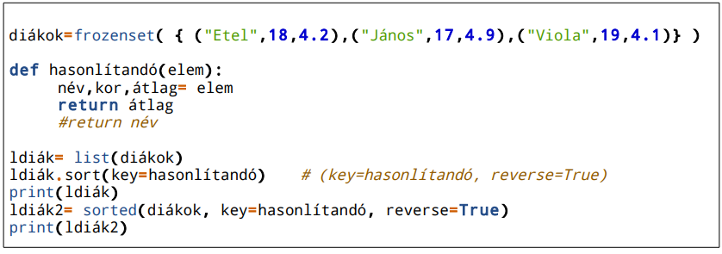
Rendezés Pythonban
A Python legrugalmasabban használható objektumának, a listának van egy sort() metódusa, amivel helyben lehetséges a rendezést végrehajtani. A felhasználásához nem szükséges tudnunk (bár utána lehet nézni), hogy ez milyen algoritmus szerint működik, és az eljárás mibenléte érdektelen (amennyiben a tudásvágyunk kielégítésétől eltekintünk), ha a megoldandó feladatokkal számunkra megfelelő idő alatt végez. Az előzőekben megadott rendezési algoritmusokat csak olyan objektumokra tudjuk alkalmazni, amelyek egyidejűleg módosíthatóak és indexelhetőek. Más típusú, de bejárható objektumok elemeit egy külön listában tudjuk rendezetten előállítani. Egyrészt készíthetünk az objektumból egy listát, amit a sort()-tal már tudunk kezelni, vagy a sorted() alapfüggvényt is alkalmazhatjuk. Mindkét esetben megadhatunk egy kulcsfüggvényt, illetve fordított sorrendet is kérhetünk.

Slide 15
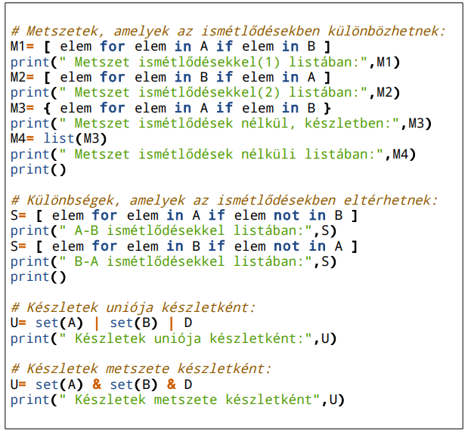
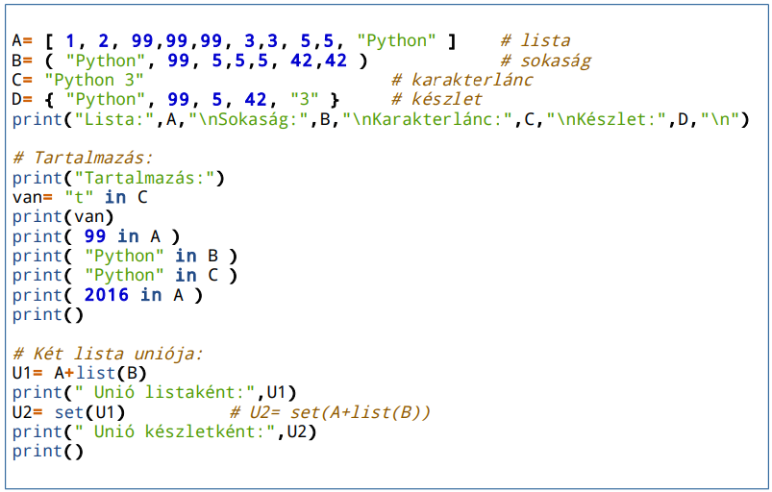
Halmazműveletek Pythonban
A Python azon objektumaira, amelyek más objektumokat, azaz elemeket tartalmaznak, halmazokként is tekinthetünk. Érdemes megjegyezni, hogy ezek közül a készlet típusú (set) objektumoknak az az alapvető tulajdonsága, hogy nincs bennük két azonos értékű elem, a hozzájuk adott duplikátumokat „szó nélkül” kidobják.

Slide 16
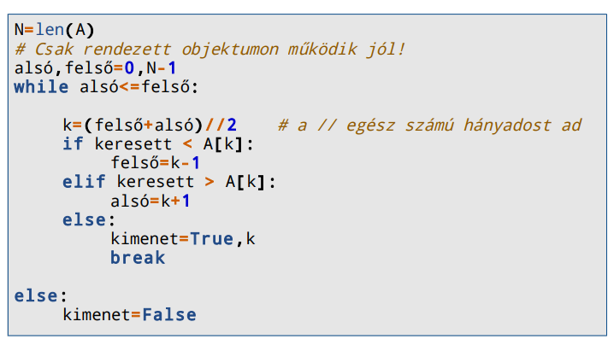
Bináris keresés
A keresést jelentősen meggyorsítja, ha az objektum, amiben keresünk rendezve van. Az objektumnak indexelhetőnek kell lennie, maga a keresés nem igényli a módosíthatóságot, de az előzetes rendezés igen. Az eljárás végén az elem megtalálása esetén a True értéket és az elem indexét fogjuk megkapni, az elem hiányában pedig a False értéket. Az első lépésben az objektum „közepén” lévő elemet vetjük össze a keresett elemmel, és ha egyeznek, akkor az algoritmus véget ér, egyébként az összehasonlítástól függően a keresés alsó vagy felső indexének határát módosítjuk és ezen szűkített tartományban megismételjük az eljárást stb. Az algoritmus a legrosszabb esetben is log2N lépésben véget ér, ahol N az elemek száma.

Slide 17
Házi feladat
Legyen a rendezett listánk a következő:
[2, 5, 6, 8, 13, 32, 42, 50, 53, 62, 66, 70, 80, 89, 91]
Bináris kereséssel keressük meg a 70-es értéket, Írjuk ki, hogy hanyadik lépésben találta meg illetve a felső, alsó és k értéket.

